Slide 1

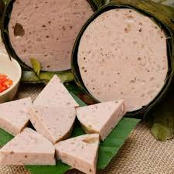
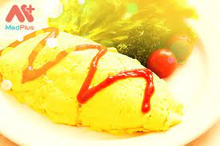

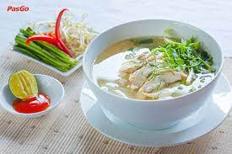
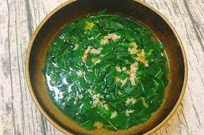
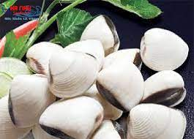

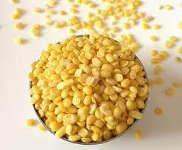
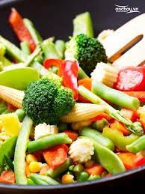
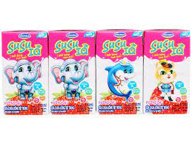
TRƯỜNG TIỂU HỌC NGỌC XUYÊN THỰC ĐƠN Tuần III tháng 4 năm 2023
 | Thứ hai | Thứ ba | Thứ tư | Thứ năm | Thứ sáu
Bữa chính 10h50 | Cơm gạo Bắc Hương Giò nấm thịt sốt cà chua Bắp cải xào Canh bắp cải Tráng miệng: Quả quýt | Cơm gạo Bắc Hương Trứng ốp lếp Canh rau cải xanh nấu thịt Khoai tây xào cần ta Tráng miệng: Quả chuối | Cơm gạo Bắc Hương Cá chiên giòn Khoai tây xào cà rốt Bí xanh nấu tôm Tráng miệng: Sữa chua Vinamilk | Cơm gạo Bắc Hương Thịt gà kho thơm Rau xào thập cẩm Canh rau cúc nấu thịt Tráng miệng: Quả dưa hấu | Cơm gạo Bắc Hương Trứng cút thịt kho tàu Canh rau đay nấu tôm Su hào xào cà rốt Tráng miệng: Quả quýt
Bữa phụ 15h | Cháo ngao | Sữa Yakult | Chè ngô đỗ xanh | Phở gà | Sữa hộp Vinamilk

